Slide 1
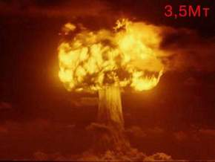
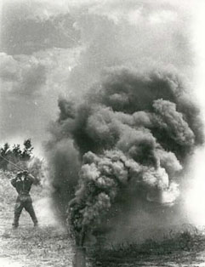
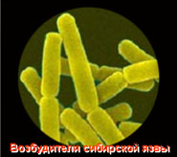
Основные виды оружия и их поражающие факторы.
ОБЖ. 10 КЛАСС

Slide 2
Содержание:
«Современные средства поражения и их поражающие факторы. Мероприятия по защите населения.»
1вопрос: «Ядерное оружие»
2 вопрос: Химическое оружие. »
3 вопрос: «бактериалогическое оружие»
4 вопрос: «Защита от ОМП»

Slide 3

Оружие массового поражения

Slide 4




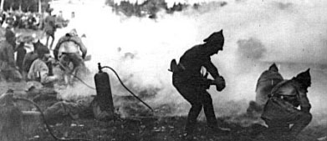
Ядерное оружие
ОМП
Химическое оружие
Биологическое
оружие

Slide 5
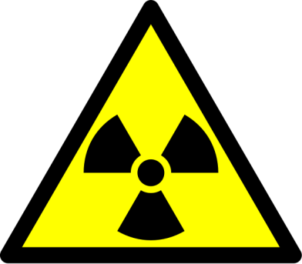
Ядерное оружие

Slide 6
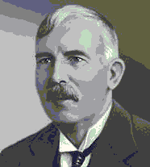
История создания ядерного оружия.
В самом конце 19 века Антуан Анри Беккерель открыл явление радиоактивности.
1911-1913.Открытие атомного ядра Резерфордом и Э. Резерфорд.
С начала 1939 года новое явление изучают сразу в Англии, Франции, США и СССР.
Э.Резерфорд

Slide 7
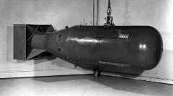
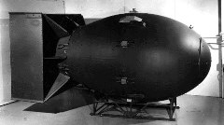
История создания ядерного оружия
(Атомная бомба "Малыш", Хиросима)
(Атомная бомба "Толстяк", Нагасаки)
Деление ядра урана было впервые произведено немецкими учеными в 1939г. Однако, в силу ряда причин, им пришлось покинуть Германию. Во время Второй мировой войны они уже работали в США. И уже в 1945г. Штаты обладали первой в истории атомной бомбой. Впервые же ядерное оружие было применено в августе 1945г. над японскими городами Хиросима и Нагасаки. Мир увидел чудовищную разрушительную силу нового оружия.

Slide 8
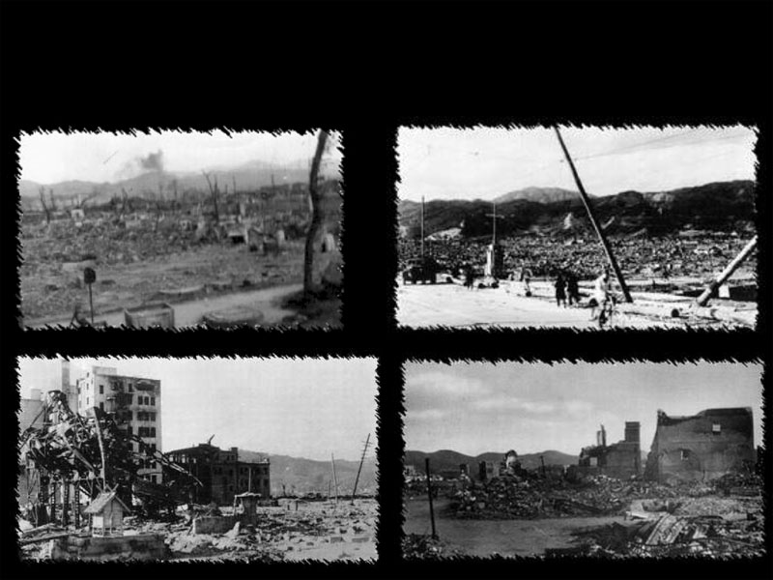
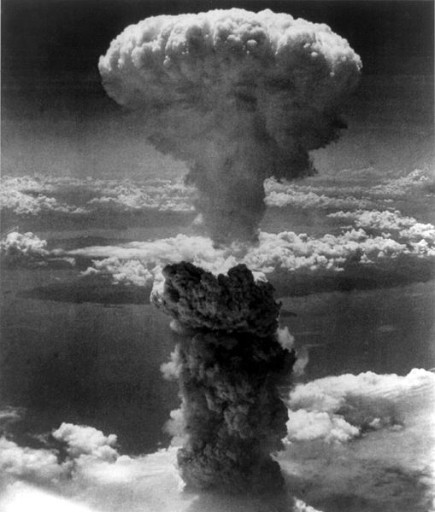
Последствия атомной бомбардировки японских городов Хиросима (6 августа 1945г.) и Нагасаки (9 августа 1945г.)

Slide 9
История создания ядерного оружия
В начале 40-х гг. XX века в США разработаны физические принципы осуществления ядерного взрыва.
Первый ядерный взрыв произведен в США 16 июля 1945г.
В августе 1945г. 2 атомные бомбы (20 кт) сброшены на Японские города Хиросима и Нагасаки. В Хиросиме погибло >140 тыс. человек, в Нагасаки- около 75 тыс. человек.
В СССР первое испытание атомной бомбы проведено в августе 1949г. на Семипалатинском полигоне мощностью в 22 кт.
В 60-х годах XX века ЯО внедряется во все виды ВС СССР.
Кроме СССР и США ЯО появляется: в Англии (1952г.), во Франции (1960г.), в Китае (1964г.). Позже ЯО появилось в Индии, Пакистане, в Северной Корее, в Израиле.

Slide 10
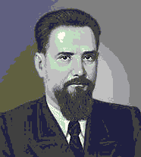
Ядерное оружие в СССР.
3 ноября 1945 года в Пентагон поступил доклад №329 по отбору 20-ти наиболее важных целей на территории СССР.
В США зрел план войны.
Начало боевых действий было назначено на 1 января 1950г.
Советский атомный проект отставал от американского ровно на четыре года.
В декабре 1946г И.Курчатов запустил первый в Европе атомный реактор.
Но как бы то ни было, атомная бомба у СССР появилась, а 4 октября 1957 года СССР запустил в космос первый искусственный спутник Земли.
Так было предупреждено начало Третьей мировой войны!
И.Курчатов

Slide 11
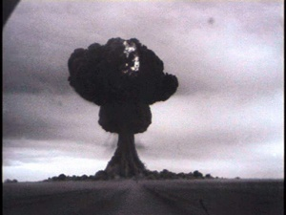
29 августа 1949 г. «РДС-1» 22
Семипалатинский полигон, СССР

Slide 12
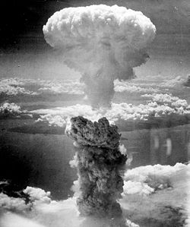
Принцип действия ядерного оружия
Ядерным оружием называется оружие массового поражения взрывного действия, основанное на использовании внутриядерной энергии, выделяющейся при цепных реакциях деления тяжелых ядер некоторых изотопов урана и плутония или при термо­ядерных реакциях синтеза легких ядер изотопов водорода (дейтерия и трития) в более тяжелые, например, ядра изотопов гелия.

Slide 13
Ядерное оружие включает в себя:
различные ядерные боеприпасы, заряды (ЯЗ)
средства их доставки к цели (СД);
средства (органы) управления(СУ).
ЯО = ЯЗ +СД + СУ

Slide 14
Ядерное оружие
Ядерные боеприпасы
Боевые части ракет и торпед
Авиационные и глубинные бомбы
Средства управления
Ракеты
Корабли
Самолёты
Подводные лодки
Артиллерийские системы
Средства доставки (носители)
Артиллерийские снаряды и мины

Slide 15
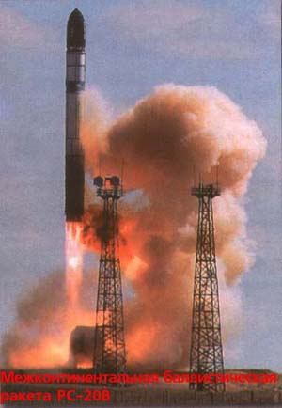
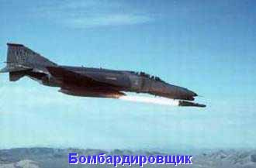
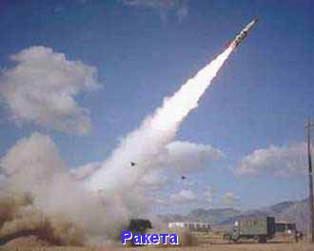
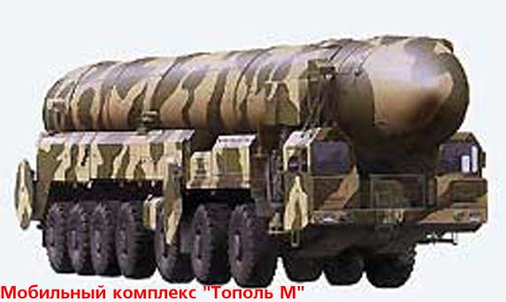
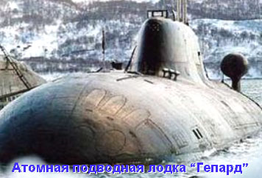
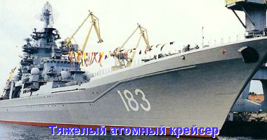
Средства доставки ЯО

Slide 16
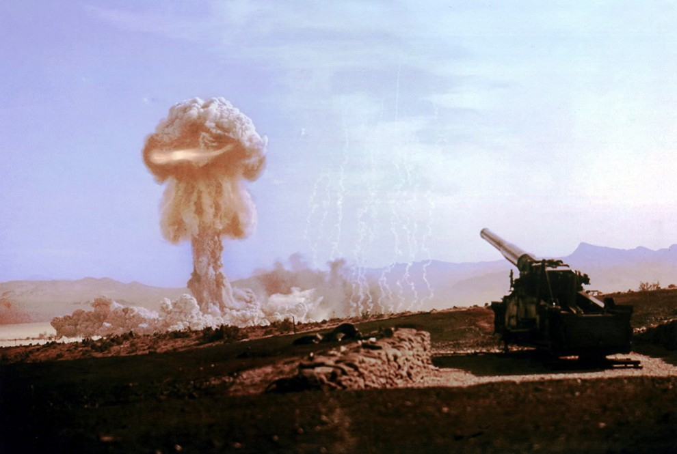
Средства доставки ЯО

Slide 17
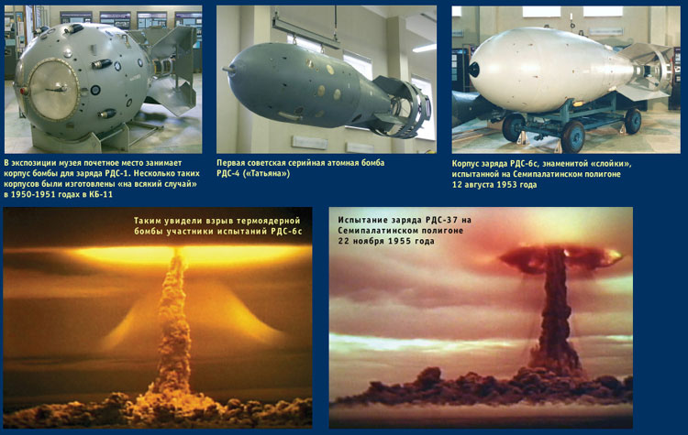
Ядерные заряды, боеприпасы

Slide 18
Мощность ядерных боеприпасов принято характеризовать тротиловым эквивалентом, т.е. таким количеством тротила в тоннах, при взрыве которого выделяется такое же количество энергии, что и при взрыве данного ядерного боеприпаса.
при делении всех ядер атомов, находящихся в 1 г урана-235, освобождается такое же количество энергии, как при взрыве тротилового заряда массой 20 т.
Ядерные боеприпасы по мощности условно делятся на:
сверхмалые (до 1 кт), малые (1-10 кт),
средние (10-100 кт), круп­ные (100 кт - 1 Мт)
сверхкрупные (свыше 1 Мт).

Slide 19
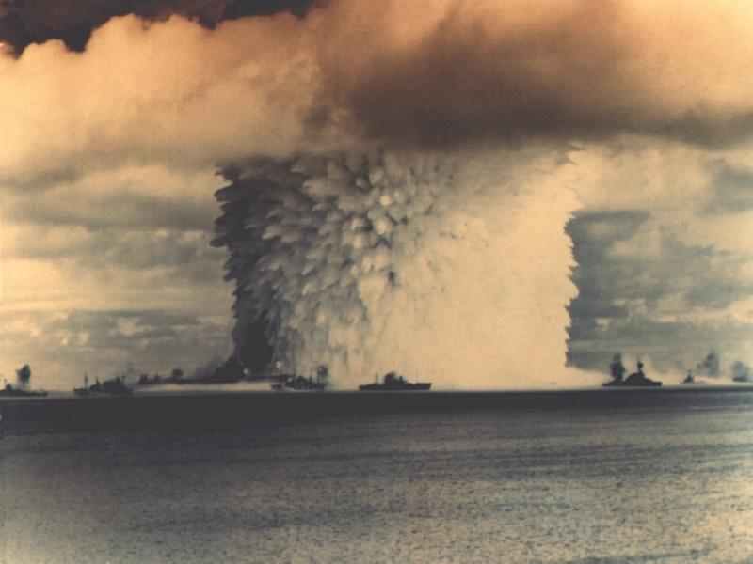
Виды ядерных взрывов
В зависимости от задач, решаемых применением ядерного оружия, ядерные взрывы могут производиться в воздухе, на поверхности земли и воды, под землей и водой. В соответствии с этим различают высотный, воздушный, наземный (надводный) и подземный (подводный) взрывы.

Slide 20
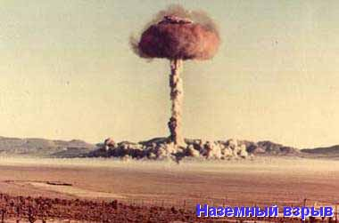
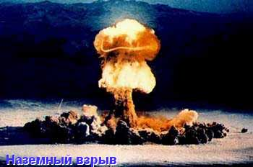
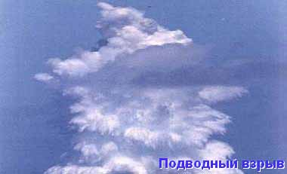
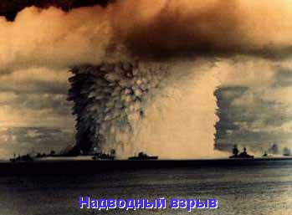
Виды ядерных взрывов

Slide 21
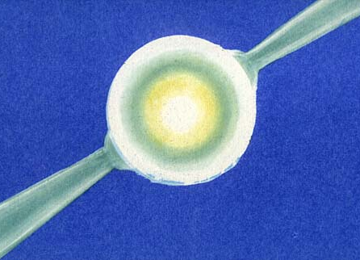
Высотный ядерный взрыв - это взрыв, произведенный с целью уничтожения в полете ракет и самолетов на безопасной для наземных объектов высоте (свыше 10 км).

Slide 22
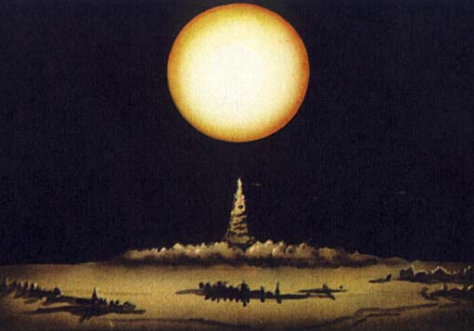
Воздушный ядерный взрыв — это взрыв, произведенный на высоте до 10 км, когда светящаяся область не касается земли (воды). Воздушные взрывы подразделяются на низкие и высокие.

Slide 23
Основными поражающими факторами воздушного ядерного взрыва являются:
воздушная ударная волна,
проникающая радиация,
световое излучение,
электромагнитный импульс.
При воздушном ядерном взрыве в районе эпицентра вспучивается грунт.
Радиоактивное заражение местности, оказывающее влияние на боевые действия войск, образуется только от низких воздушных ядерных взрывов.
В районах применения нейтронных боеприпасов образуется наведенная активность в грунте, технике и сооружениях, которая может явиться причиной поражения (облучения) личного состава.

Slide 24
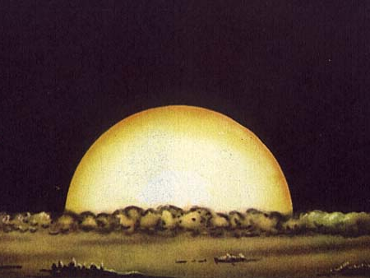
Наземный (надводный) ядерный взрыв - это взрыв, произведенный на поверхности земли (воды), при котором светящаяся область касается поверхности земли (воды), а пылевой (водяной) столб с момента образования соединен с облаком взрыва.

Slide 26
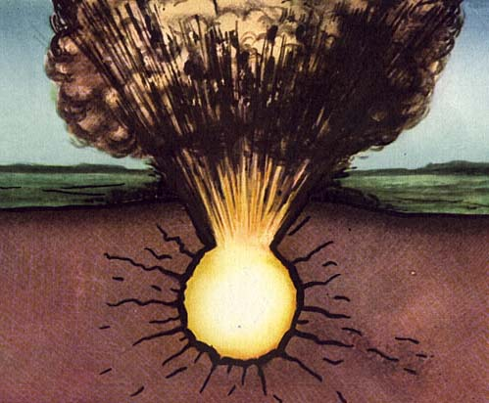
Подземный (подводный) ядерный взрыв - это взрыв, произведенный под землей (под водой) и характеризующийся выбросом большого количества грунта (воды), перемешанного с продуктами ядерного взрывчатого вещества

Slide 28
Поражающие факторы ядерного оружия
Ударная волна
Световое излучение
Ядерный взрыв
Проникающая радиация
Радиоактивное заражение местности
Электромагнитный импульс

Slide 29
ПОРАЖАЮЩИЕ ФАКТОРЫ ЯДЕРНОГО ОРУЖИЯ
-Ударная волна- 50% энергии взрыва
Световое излучение -35%
7700⁰ С
Проникающая радиация-5%
Радиоактивное загрязнение местности
Электромагнитный импульс -1%

Slide 30
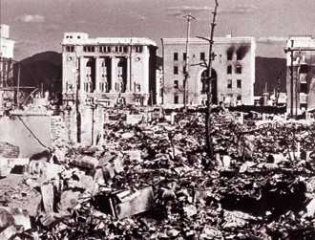
Поражающие факторы ядерного оружия
1. Ударная волна - область сильного давления, распространяющаяся от эпицентра взрыва- самый мощный поражающий фактор. Вызывает разрушения на большом пространстве, может " затекать " в подвальные помещения, щели и т. д. Защита: укрытие.

Slide 31
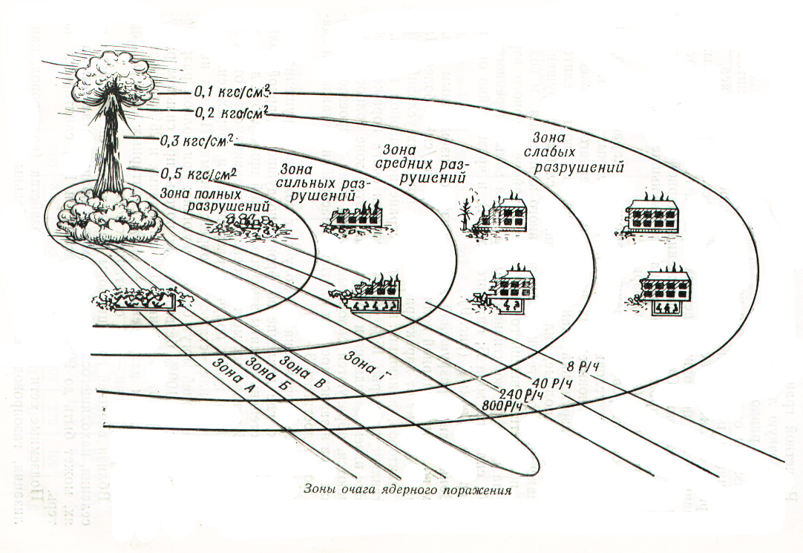
Зоны поражения во фронте УВ при наземном ЯВ
100%

Slide 32
Виды зон ядерного поражения :
1. Полных разрушений
2. Сильных разрушений
3. Средних разрушений.
4. Слабых разрушений.

Slide 33
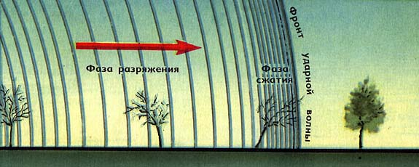
Действие ее продолжается несколько секунд. Расстояние 1 км ударная волна проходит за 2 с, 2 км — за 5 с, 3 км — за 8 с.
Поражения ударной волной вызываются как действием избыточного давления, так и метательным ее действием (скоростным напором), обусловленным движением воздуха в волне. Личный состав, вооружение и военная техника, расположенные на открытой местности, поражаются главным образом в результате метательного действия ударной волны, а объекты больших размеров (здания и др.)— действием избыточного давления.

Slide 34
Защита от ударной волны
Степень поражения ударной волной различных объектов зависит от мощности и вида взрыва, механической прочности (устойчивости объекта), а также от расстояния, на котором произошел взрыв, рельефа местности и положения объектов на местности.
Для защиты от воздействия УВ следует использовать:
траншеи, щели и окопы, снижающие се действие в 1,5-2 раза;
блиндажи — в 2-3 раза;
убежища — в 3-5 раз;
подвалы домов (зданий);
рельеф местности (лес, овраги, лощины и т. д.).

Slide 35
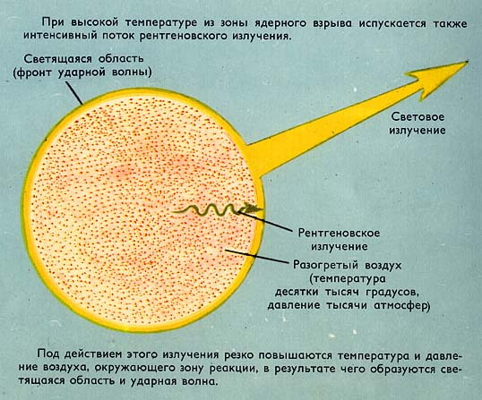
2. Световое излучение: длится несколько секунд и вызывает сильные пожары на местности и ожоги у людей. Температура на поверхности светящейся области в начальный момент достигает сотен тысяч градусов. Световое излучение, как и любые другие электромагнитные волны, распространяется в пространстве со скоростью почти 300.000 км/с.

Slide 36
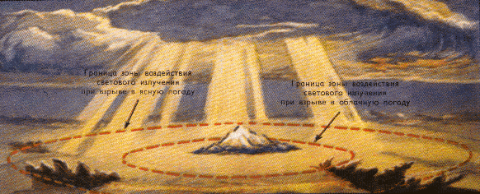
Световое излучение ядерного взрыва — это видимое, ультрафиолетовое и инфракрасное излучение, действующее в течение нескольких секунд. У личного состава оно может вызвать ожоги кожи, поражение глаз и временное ослепление.
Ожоги возникают от непосредственного воздействия светового излучения на открытые участки кожи (первичные ожоги), а также от горящей одежды, в очагах пожаров (вторичные ожоги).
В зависимости от тяжести поражения ожоги делятся на четыре степени: первая —покраснение, припухлость и болезненность кожи; вторая —образование пузырей; третья — омертвление кожных покровов и тканей; четвертая — обугливание кожи.

Slide 37
Защита от светового излучения
Ослабление светового излучения возможно вследствие экранирования его атмосферной облачностью, неровностями местности, растительностью и местными предметами, снегопадом или дымом.
Так, густой лее ослабляет световой импульс в А-9 раз, редкий — в 2-4 раза, а дымовые (аэрозольные) завесы — в 10 раз.
Для защиты населения от светового излучения необходимо использовать защитные сооружения, подвалы домов и зданий, защитные свойства местности. Любая преграда, способная создать тень, защищает от прямого действия светового излучения и исключает ожоги

Slide 38
Поражающие факторы ядерного оружия
3. Проникающая радиация- интенсивный поток гамма- частиц и нейтронов, длящийся в течение 15-20 сек. Проходя через живую ткань, вызывает быстрое ее разрушение и смерть человека от острой лучевой болезни в самое ближайшее время после взрыва. Защита: укрытие или преграда(слой грунта, дерева, бетона и т. д.)

Slide 39
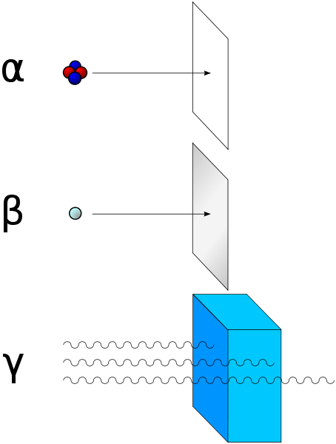
Действия радиакивного излучения
Альфа-излучение
(α)
в воздухе – не более 10см,
Бета-излучение
(β)
в воздухе до 15 м,
Гамма-излучение
(Ƴ)
в биоткани – до 0,1 мм.
полностью поглощаются листом бумаги.
в биоткани – на глубину до 15 мм,
в алюминии до 5 мм.
одежда наполовину ослабляет их действие.
в воздухе на сотни метров,
свободно проникает через одежду, тело человека и значительные толщи материалов

Slide 40
Защитные свойства различных материалов от радиации
В результате прохождения излучений через материалы окружающей среды уменьшается интенсивность излучения.
Ослабляющее действие принято характеризовать слоем половинного ослабления, т. с. такой толщиной материала, проходя через которую радиация уменьшается в 2 раза.
Например, в 2 раза ослабляют интенсивность у-лучей:
сталь толщиной 2,8 см,
бетон — 10 см,
грунт — 14 см,
дерево — 30 см.
В качестве защиты от проникающей радиации используются защитные сооружения ГО, которые ослабляют ее воздействие от 200 до 5000 раз. Слой грунта в 1,5 м защищает от проникающей радиации практически полностью.

Slide 41
Радиоактивность: альфа-, бета-, гамма-излучение
Слово «радиация» происходит от латинского radius и обозначает луч.
В принципе радиация – это все виды существующих в природе излучений – радиоволны, видимый свет, ультрафиолет и так далее.

Slide 42
Поражающее действие проникающей радиации характеризуется величиной дозы излучения, т. е. количеством энергии радиоактивных излучений, поглощенной единицей массы облучаемой среды.
Различают экспозиционную и эквивалентную (поглощенную) дозу.
Экспозиционную дозу (дозу излучения) измеряют в рентгенах (Р).
Один рентген — это такая доза гамма-излучения, которая создает в 1 см3 воздуха около 2 млрд. пар ионов.
Рентген величина достаточно большая, поэтому на практике используют миллионную (мкР) или тысячную (мР) долю Рентгена.
Бытовые дозиметры измеряют ионизацию за определенное время, то есть не саму экспозиционную дозу, а её мощность.
Единица измерения — микроРентген в час (мкР/ч) . Именно этот показатель наиболее важен для человека, так как позволяет оценить опасность того или иного источника радиации.

Slide 43
Эквивалентная (Поглощенная доза ) - доза облучения выражает степень ионизации среды через величину энергии, теряемой излучением в единице массы вещества на его ионизацию. единицы измерения поглощенной дозы – РАД, БЭР и зиверт.
1 Р = 1 РАД = 1 БЭР= 100 Зв
Рад- (rad, сокращенно от англ. radiation absorbed dose — поглощённая доза излучения), внесистемная единица поглощённой дозы излучения; она применима к любым видам ионизующих излучений и соответствует энергии излучения 100 эрг, поглощённой облученным веществом массой 1 г.
БЭР- биологический эквивалент рентгена.

Slide 44
Дозы облучения при ядерном взрыве, не приводящие к снижению работоспособности людей (не более):
    50 Рад (Р) - однократное
    облучение (до 4-х суток)
    100 Рад (Р) - в течение 1 мес.
    200 Рад (Р)- в течение 3-х мес.
    300 Рад (Р) - в течение 1 года

Slide 45
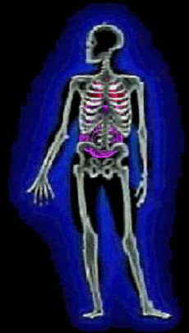
Поражающие факторы ядерного оружия
4. Радиоактивное заражение местности: возникает по следу движущегося радиоактивного облака при выпадении из него осадков и продуктов взрыва в виде мелких частиц. Защита: средства индивидуальной защиты(СИЗ).

Slide 46
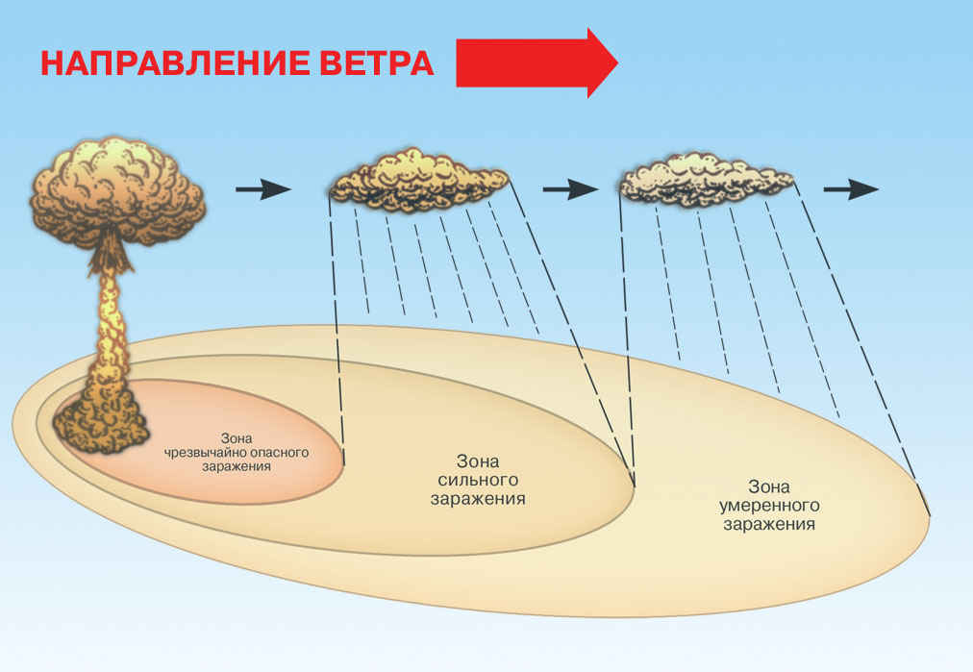
Высокий уровень радиации может наблюдаться не только в районе, прилегающем к месту взрыва, но и на расстоянии десятков и даже сотен километров от него. Радиоактивное заражение местности может быть опасным на протяжении нескольких недель после взрыва.

Slide 47
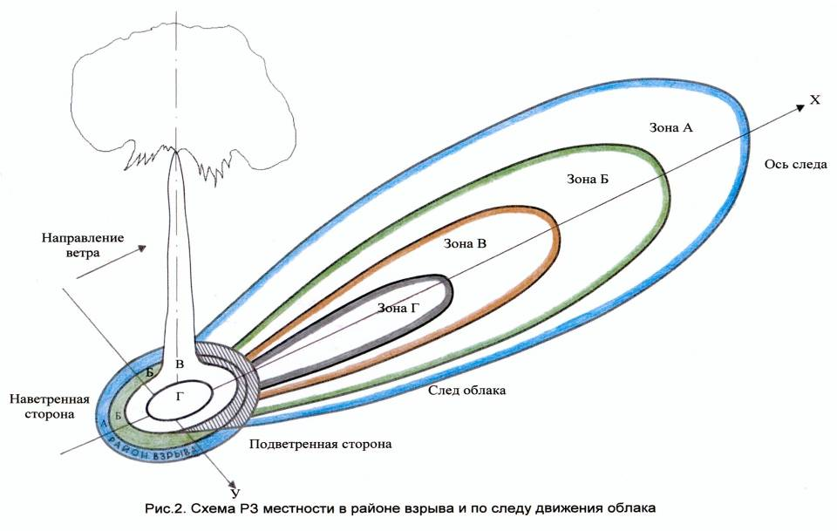
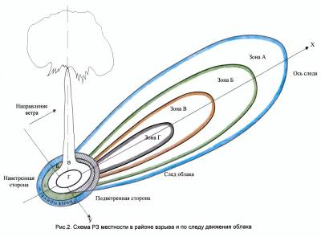
Зона А - умеренного загрязнения Зона Б - сильного загрязнения
Зона В - опасного загрязнения Зона Г- чрезвычайно опасного загрязнения

Slide 48
Зоны радиоактивного заражения по степени опасности
зона А - умеренного заражения площадью 70-80 % от площади всего следа взрыва. Уровень радиации на внешней границе зоны через 1 час после взрыва составляет 8 Р/ч;
зона Б - сильного заражения, на долю которой приходится примерно 10 % площади радиоактивного следа, уровень радиации 80 Р/ч;
зона В - опасного заражения. Она занимает примерно 8-10% площади следа облака взрыва; уровень радиации 240 Р/ч;
зона Г - чрезвычайно опасного заражения. Ее площадь составляет 2-3% площади следа облака взрыва. Уровень радиации 800 Р/ч.

Slide 49
Уровни загрязнения местности снижаются примерно в 10 раз через отрезки времени , кратные 7:
- через 7 часов – в 10 раз;
- через 49 часов – в 100 раз

Slide 50
Этапы развития лучевой болезни:
100-200 бэр ОЛБ 1-й (легкой) степени | Умеренная лейкемия, иногда рвота в первые сутки | Благополучное состояние, смертельные исходы отсутствуют
200-400 бэр ОЛБ 2-й (средней) степени | Тошнота, рвота в первые сутки, лейкемия, подкожные кровоизлияния | В 20% случаев возможен смертельный исход, спустя 2-6 недель после облучения

Slide 51
Этапы развития лучевой болезни:
400-600 бэр - ОЛБ 3-й (тяжелой) степени | Тошнота, рвота, лейкемия, подкожные кровоизлияния (язвы) | В 50% случаев возможен смертельный исход, в течение месяца после облучения
более 600 бэр - ОЛБ 4-й (крайне тяжелой) степени | Рвота. Исчезают лейкоциты, подкожные кровоизлияния, кровяной понос | В 100% - смерть (от инфекционных заболеваний или кровоизлияний)

Slide 52
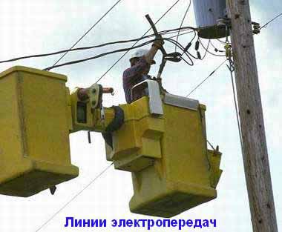
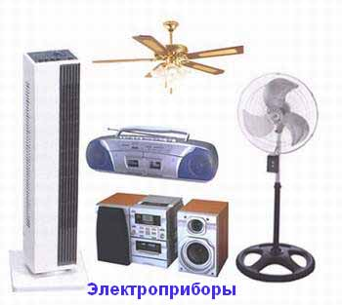
Поражающие факторы ядерного оружия
5. Электромагнитный импульс: возникает на короткий промежуток времени и может вывести из строя всю электронику противника (бортовые компьютеры самолета и т. д.)

Slide 53
Электромагнитный импульс (ЭМИ).
Ядерные взрывы приводят к возникновению мощных электромагнитных полей. Эти поля ввиду их кратковременного существования принято называть электромагнитным импульсом, который наиболее полно проявляется при наземных и низких воздушных ядерных взрывах.
ЭМИ воздействует прежде всего на радиоэлектронную и электротехническую аппаратуру, находящуюся на военной технике и других объектах. Под действием ЭМИ в указанной аппаратуре наводятся электрические токи и напряжения, которые могут вызвать пробой изоляции, повреждение трансформаторов. сгорание разрядников, порчу полупроводниковых приборов, перегорание плавких вставок и других элементов радиотехнических устройств. Наиболее подвержены воздействию ЭМИ линии связи, сигнализации и управления.

Slide 54
Защита от электромагнитного импульса
При наземном и воздушном взрывах поражающее действие электромагнитного импульса наблюдается на расстоянии нескольких километров от центра ядерного взрыва.
Наиболее эффективной защитой от электромагнитного импульса является экранирование линий энергоснабжения и управления, а также радио- и электроаппаратуры.

Slide 55
Разновидности ядерного заряда:
термоядерное оружие, основное энерговыделение которого происходит при термоядерной реакции — синтезе тяжёлых элементов из более лёгких (легких ядер изотопов водорода, дейтерия и трития в более тяжелые, например, ядра изотопов гелия), а в качестве запала для термоядерной реакции используется ядерный заряд;
нейтронное оружие — ядерный заряд малой мощности, дополненный механизмом, обеспечивающим выделение большей части энергии взрыва в виде потока быстрых нейтронов; его основным поражающим фактором является нейтронное излучение и наведённая радиоактивность.

Slide 56
Домашнее задание:
Заполните таблицу «Ядерное оружие и его характеристики», основываясь на данных учебника (стр. 34 – 36).
Поражающий фактор | Характеристика | Продолжительность воздействия после момента взрыва | Единицы измерения
Ударная волна
Световое излучение
Проникающая радиация
Радиоактивное заражение
Электро-магнитный импульс

Slide 57
Поражающий фактор | Характеристика | Продолжительность воздействия после момента взрыва | Единицы измерения
Ударная волна | Область сильно сжатого воздуха, который движется со сверхзвуковой скоростью | В зависимости от мощности взрыва. В течении первых минут после момента взрыва. | Величина избыточного давления, измеряется в паскалях (кг/см2)
Световое излучение | Поток видимых, инфракрасных и ультрафиолетовых лучей. | В зависимости от мощности взрыва, от долей секунды до 20 – 30 секунд. | Не введены.
Проникающая радиация | Поток элементарных частиц и электромагнитных лучей | 10 – 15 секунд | Доза облучения, измеряется в рентгенах (р) и биоэквивалентах рентгена (бэр).
Радиоактивное заражение | Поток элементарных частиц и эл.маг. лучей, выделяемых продуктами ядерного распада и ионизированными веществами. | Сохраняется от нескольких месяцев до нескольких лет, десятилетий, столетий… | Доза облучения, измеряется в рентгенах (р) и биоэквивалентах рентгена (бэр).
Электро-магнитный импульс | Кратковременное мощное магнитное поле, появление электромагнитного излучения. | Несколько десятков секуннд. | Не установлены.

Slide 58
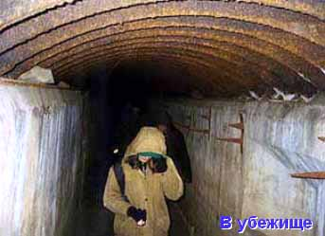
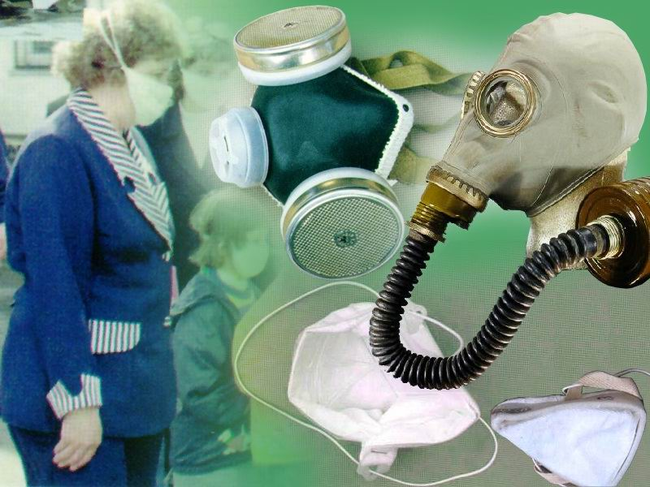
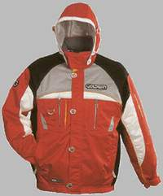
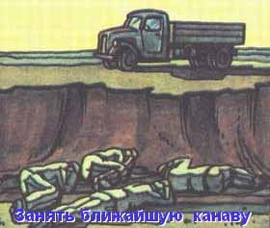
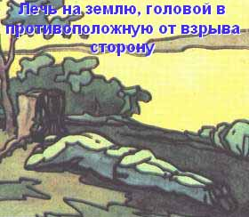
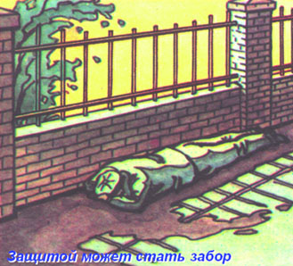
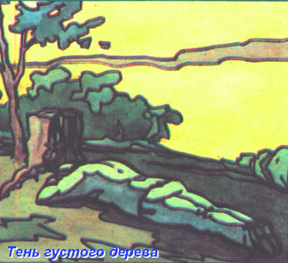
Мероприятия по защите от ядерного оружия

Slide 59
Вопросы для закрепления:
Что понимают под термином «ОМП»?
Когда впервые появилось ядерное оружие и когда было применено?
Какие страны сегодня официально обладают ядерным оружием?

Slide 60
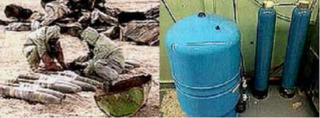


Химическое оружие
изучаемые вопросы:
История создания химического оружия (ХО).
Характеристика отравляющих веществ.
Мероприятия по защите от ХО.

Slide 61

История применения химического оружия.
В 18-19 веках применение ядов становится частью военной стратегии. Во время Крымской войны при осаде Севастополя 1854 – 1855 г.г. английская армия использует сернистый газ для выкуривания русских гарнизонов из инженерных сооружений.

Slide 62

Первое боевое применение ОВ состоялось в ходе Первой мировой войны. Первыми их в августе 1914 года применили французы: это были 26-мм гранаты, наполненные слезоточивым газом (этилбромацетат). Но запасы этилбромацетата у союзников быстро подошли к концу, и французская администрация заменила его другим агентом — хлорацетоном.

Slide 63
История применения химического оружия (ХО).
22 апреля 1915г. (Первая мировая война) в боях у Ипра германские войска применили химическое оружие (хлор). В 30-е годы XX века фашистская Италия применила ХО во время колониальной войны против Эфиопии (1936г.)
В годы Второй мировой войны немецко-фашистские части применили ХО против партизан на советско-германском фронте (Керченские каменоломни).
После войны полиции некоторых стран стали широко применять ОВ раздражающего действия (слезоточивый газ) при разгоне массовых демонстраций, прекращения беспорядков и в антитеррористических операциях.

Slide 64


Химическое оружие- это прежде всего газообразные вещества, которые воздействуют через органы дыхания.
Химическое оружие – самый ранний (исторически) вид ОМП.

Slide 65

Химическое оружие было запрещено в 1925г. Женевской конвенцией как бесчеловечное и антигуманное. Однако, многие страны продолжали производить ХО и готовить его к применению.

Slide 66

Химическое оружие – это ОМП, действие которого основано на токсических свойствах некоторых химических веществ.
К нему относятся: боевые отравляющие вещества (ОВ), средства их применения (доставки) (СД), средства (органы) управления
ХО = ОВ +СД + СУ

Slide 67



Средства применения ОВ
Мина
500-ФН
БОМБА

Slide 68



Средства доставки ХО

Slide 69



ОВ может применятся:
в парообразном
(газообразном);
аэрозольном
(дым, туман, морось);
капельно-жидком
состоянии.

Slide 70

Пути воздействия на организм:
через органы дыхания – ингаляционного действия;
органы зрения;
через рот – перорального действия;
через кожу – кожно-резорбтивного действия.

Slide 71

Признаки применения ОВ
1. На месте разрыва боеприпасов появляются облака или туман.
2. Появляется посторонний запах, не характерный для этой местности.
3. Раздражение органов дыхания.
4. Резкое снижение зрения или вовсе его потеря.
5. Растения вянут или изменяют свою окраску.
6. Появление за самолетом темных
полос-шлейфа.
7. Оседание на местности капель.

Slide 72

Классификация ОВ

Slide 73
По воздействию на организм человека,
отравляющие вещества подразделяют на:
нервно-паралитического действия (VX (ви-экс), зарин, зоман)
кожно-нарывного действия (иприт, люизит)
общеядовитые (синильная кислота, хлорциан)
удушающие (фосген, дифосген)
раздражающего действия (CS (си-эс), адамсит)
психохимческого действия (BZ (би-зет)
Нервно-паралитические, кожно-нарывные, общеядовитые и удушающие ОВ являются ОВ смертельного действия, а ОВ психохимического и раздражающего действия - временно выводящие из строя людей.

Slide 74
Классификация ОВ
По быстроте наступления поражающего действия различают:
1) быстродействующие ОВ – не имеющие скрытого периода действия (зарин, зоман, Ви-икс, синильная кислота, СS, CR);
2) медленно действующие – обладающие скрытым периодом действия (иприт, фосген, BZ).
По стойкости выделяют:
1) стойкие ОВ – сохраняют поражающие действие несколько часов или суток (Ви-Икс, иприт, люизит, зоман, табун);
2) нестойкие ОВ – сохраняют поражающие действие несколько десятков минут (синильная кислота, фосген, хлорциан, хлорацетофенон, адамсит).

Slide 75

Вещества кожно-нарывного действия
Проникновение этих веществ осуществляется через поверхность кожных покровов. В парообразном состоянии или в виде аэрозоля они могут попасть в организм и через дыхательную систему. Самыми распространенными препаратами, которые можно отнести к этой группе, являются иприт, люизит. Иприт - это маслянистая жидкость темного цвета или бесцветная с характерным запахом, напоминающим чеснок или горчицу. Он достаточно стоек, на местности может сохраняться до двух недель, а в зимнее время и около месяца. Способен поражать кожу, органы зрения. В состоянии пара проникает в органы дыхания. Опасность этих веществ заключается в том, что их действие начинает проявляться спустя некоторое время после заражения.
После воздействия на коже могут появляться язвы, которые очень долго не заживают. Если глубоко вдыхать ОВ этой группы, то начинает развиваться воспаление легочной ткани.

Slide 76
Симптомы общерезорбтивного действия иприта. Тошнота, рвота, лихорадка, гематологические изменения. Характерно угнетение центральной нервной системы с раздражением парасимпатических отделов вегетативной нервной системы, что приводит и брадикардии, нарушениям ритма сердечной деятельности, появлению поноси. В дальнейшем развивается ипритная кахексия.
Поражения при местном действии иприта. При поражении кожи развиваются эритематозный, буллезный и некротический дерматиты, а в последующем - и трудно поддающиеся лечению гнойно-некротические язвы. Поражение верхних дыхательных путей приводит к возникновению катарального риноларинготрахеита, и легких - бронхопневмоний. Поражение глаз проявляется конъюнктивитом, кератоконъюнктивитом, а желудочно-кишечного тракта -
гастритом, гастроэнтеритом. При значительных поражениях кожи капельно-жидким ипритом местные изменения сочетаются G развитием резорбтивного (общетоксического) синдрома.

Slide 77
Первая помощь при поражении ипритом.
Антидот при отравлении ипритом отсутствует. Капли иприта на коже необходимо немедленно продегазировать с помощью индивидуального противохимического пакета. Глаза и нос следует обильно промыть, а рот и горло прополоскать 2 % раствором питьевой соды или чистой водой. Категорически запрещена обработка кожи с помощью растворителей (например, керосином). В связи с высокой растворимостью иприта в органических растворителях, его проникновение в толщу кожи в данном случае будет заметно быстрее, будет быстрее развиваться язвенно-некротическая стадия поражения. При отравлении водой или пищей, заражённой ипритом, вызвать рвоту, а затем ввести кашицу (так называемую «болтушку»), приготовленную из расчёта 25 грамм активированного угля на 100 мл воды. В везикулёзно-буллёзной стадии пузыри следует вскрыть, на место вскрытого пузыря положить повязку, обильно смоченную раствором хлорамина. Язвы, образовавшиеся из-за попадания капель иприта на кожу, следует лечить как ожоги.

Slide 78
Защитные средства
Для защиты органов дыхания и кожных покровов от действия иприта используются соответственно противогаз и специальная защитная одежда. Поскольку иприт обладает способностью диффундировать в сложные органические соединения, следует помнить, что ОЗК и противогаз не гарантируют полную защиту кожных покровов. Время нахождения в зоне поражения ипритом не должно превышать 40 минут, во избежание проникновения ОВ через средства защиты к коже.

Slide 79

Нервно-паралитические вещества
К нервно-паралитическим веществам можно отнести:
Зарин, Зоман, Ви-икс, Табун.
Зарин - Это прозрачная жидкость, не имеющая цвета, со слабым приятным ароматом.
Если это вещество применяют в виде тумана или в парообразном состоянии, то оно сравнительно нестойкое, а вот в капельно-жидком виде опасность сохраняется несколько дней, а зимой и недель. Зоман очень похож на зарин, но более опасен, так
поражающие нервную систему и отличающиеся высокой степенью токсичности (фосфорсодержащие вещества, V-газы, зарин, зоман, табун). Эти вещества вызывают расстройства функций нервной системы, мышечные судороги и паралич;
как действует в несколько раз сильнее. Без использования средств защиты о выживании не может идти и речи.
ОВ нервно-паралитического действия ви-икс и табун - это малолетучие жидкости, имеющие высокую температуру кипения, поэтому они по сравнению с зарином более стойкие.

Slide 80
Удушающие вещества поражаются верхние дыхательные пути и легочные ткани, возникает отек легких.
Известными препаратами из этой группы являются: фосген и дифосген.
Фосген представляет собой хорошо летучую жидкость без цвета с легким запахом гнилых яблок или сена. Он способен воздействовать на организм в парообразном состоянии.
Препарат относится к веществам медленнодействующим, начинает свое воздействие через несколько часов. Тяжесть поражения будет зависеть от его концентрации, а также от состояния организма человека и времени пребывания на зараженной территории.

Slide 81

ОВ общеядовитого действия
вещества, вызывающие общее отравление организма. Они поражают кровь и нервную систему. В результате действия ОВ общеядовитого действия у пораженных развиваются разнообразные симптомы отравлений. Смерть наступает от остановки дыхания.
Проникают в организм с водой и пищей, а также через дыхательную систему. К ним можно отнести: Синильную кислоту, хлорциан. Синильная кислота по запаху напоминает миндаль. Свое действие синильная кислота оказывает только в парообразном состоянии.
При поражении ею
наблюдаются
характерные
признаки:
головокружение
, металлический вкус
во рту, слабость,
тошнота.

Slide 82

Раздражающие ОВ способны воздействовать на человека только кратковременно. Они не относятся к летальным, но могут вызвать временную потерю или снижение работоспособности. Воздействуют они в основном на нервные окончания, расположенные в кожных покровах и слизистых оболочках. Их действие проявляется практически мгновенно после применения. При воздействии в глазах появляется сильная резь, и начинается обильное выделение слезной жидкости. Если кожа рук нежная и чувствительная, то на ней может появиться жжение и зуд, приступ безудержного чихания, кашля, при этом появляются болевые ощущения за грудиной.

Slide 83

Психохимические вещества
Эта группа препаратов оказывает влияние на нервную систему и вызывает изменения в психической деятельности человека. Может появиться слепота или глухота, страх, галлюцинации. Нарушаются локомоторные функции, но к смертельным исходам такие поражения не приводят.
Наиболее известным представителем этой категории является препарат BZ. При его воздействии начинают появляться следующие признаки:
Сухость во рту.
Зрачки становятся слишком
широкими.
Пульс учащается.
Наблюдается слабость в
мышцах.
Снижается концентрация
внимания и памяти.
Человек перестает реагировать
на внешние раздражители.
Появляются галлюцинации.
Полное отрешение от внешнего
мира.

Slide 84
Тип отравляющего вещества | Характер воздействия на организм | Меры защиты | Возможность смертельного поражения
ОВ общеядовитого действия Синильная кислота, хлорциан | Блокируют гемоглобин, прекращается поступление кислорода к тканям, лёгким, мгновенная потеря сознания и смерть. | ИСЗ органов дыхания – противогаз, ИСЗ кожи. | ДА
ОВ удушающего действия Фосген, дифосген | Вызывают отек легких, проявляющийся в удушье, затруднении дыхания, кашле, одышке. | Противогаз | ВЕРОЯТНО
ОВ кожно-нарывного действия Иприт, люизит | Общее отравление, поражение тканей, на которые попали пары или капельки вещества. | Противогаз, ИСЗ кожи | ВЕРОЯТНО
ОВ нервно-паралитического действия Зарин, Ви-Икс (YX) | Паралич центральной и периферической нервной стстемы. | Противогаз, ИСЗ кожи | ДА
ОВ психохимического действия Би- Зет | Вызывает психохимические расстройства (галлюцинации) деприссия, страх, или слепоту, глухоту. | Противогаз, ИСЗ кожи | НЕТ
ОВ раздражающего действия Си- Эс, адамсит | Раздражение верхних дыхательных путей, кашель, затруднение дыхания. | Противогаз | НЕТ

Slide 85
Характеристика отравляющих веществ.
Домашнее задание:
Заполните таблицу «Химическое оружие и его характеристики», основываясь на данных учебника (стр. 38 – 39).
Тип отравляющего вещества | Характер воздействия на организм | Меры защиты | Возможность смертельного поражения

Slide 86


Характеристика
основных отравляющих веществ
1) зарин - бесцветная или желтого цвета жидкость почти без запаха, что затрудняет обнаружение его по внешним признакам.
2) зоман - бесцветная и почти без запаха жидкость. Относится к классу нервно-паралитических ОВ.
3) V-газы - малолетучие жидкости с очень высокой температурой кипения, поэтому стойкость их во много раз больше, чем стойкость зарина.
4) иприт - маслянистая темно-бурая
жидкость с характерным запахом,
напоминающим запах чеснока или
горчицы.

Slide 87


5) синильная кислота - бесцветная жидкость со своеобразным запахом, напоминающим запах горького миндаля;
6) фосген - бесцветная, легколетучая жидкость с запахом прелого сена или гнилых яблок.

Slide 88

Очаг химического поражения – территория, в пределах которой в результате воздействия ХО произошли массовые поражения людей и сельскохозяйственных животных.
Зона химического поражения – территория, подвергшаяся непосредственному воздействию ХО, и территория, над которой распространилось облако зараженного воздуха в поражающих концентрациях.

Slide 89





Мероприятия по защите от ХО.
ВПХР- войсковой прибор химической разведки

Slide 90




Запомни! Покидать зону химического заражения следует, двигаясь перпендикулярно направлению ветра.

Slide 91


Состав комплекта:
1.-ручной насос;
2.-насадка к насосу4;
3.-защитные колпачки;
4.-противодымные фильтры;
5.-корпус;
6.-патроны к грелке;
7.-электрический фонарь;
8.-грелка;
9.-крышка;
10.-лопатка;
11.-кассеты с индикаторными трубками.

Slide 92


Slide 93


Slide 94
Правило поведения и действия в очаге химического поражения
При объявлении сигнала или обнаружении признаков применения противником отравляющих веществ либо наличия СДЯВ в окружающей среде необходимо:
-незамедлительно надеть средства индивидуальной защиты ;
-поспешить в ближайшее убежище или укрытие, а при отсутствии их в загерметизированное жилое помещение;
-в тамбуре убежища снять средства индивидуальной защиты кожи и верхнюю одежду, после тщательного осмотра, обработки и обдува воздухом войти в основное помещение и снять противогаз.
При движении по заражённой территории надо неукоснительно соблюдать следующие правила:
-двигаться быстро, но не бежать и не поднимать пыли;
-не прислоняться к зданиям и не касаться окружающих предметов;
-не наступать на встречающиеся на пути капли жидкости или порошкообразные россыпи неизвестных веществ;
-не снимать средства индивидуальной защиты до распоряжения представителей органов Г О ;
-избегать перехода через овраги, лощины, болота, тоннели и другие открытые заглублённые места, где наиболее вероятен застой ОВ.
-проходя через парки, сады, луга и поля, соблюдайте повышенную осторожность, поскольку отравляющие вещества могут осесть на ветках, листьях и траве.
-при обнаружении капель или мазков отравляющих веществ на коже, одежде, обуви или средствах индивидуальной защиты немедленно обработайте эти места тампонами, смоченными жидкостью из ИПП-8 ; если у вас нет пакета, снимите капли ОВ тампоном из бумаги, ветоши или носовым платком.
-старайтесь по возможности оказать необходимую помощь пострадавшим, детям, а также престарелым и инвалидам.

Slide 95
Вопросы для закрепления:
Какие типы ХО вы знаете?
Когда и где было впервые применено ХО ?
Кратко охарактеризуйте ОВ общеядовитого действия.
Кратко охарактеризуйте ОВ удушающего действия.
Какие средства доставки ХО вы знаете?
Какие меры по защите от ХО вы знаете?

Slide 96


При изучении этой темы дополнительно можно использовать интернет-ресурсы:
сайт http://himvoiska.narod.ru/bwphoto.html
нервно-паралитического действия, кожно-нарывного действия, общеядовитого действия ,удушающего действия, психохимического действия раздражающего действия, токсины, фитотоксины, зомп

Slide 97



Бактериологическое
(биологическое) оружие

Slide 98

При изучении этой темы используем интернет-ресурсы:
сайт http://himvoiska.narod.ru/bwphoto.html
БИОЛОГИЧЕСКОЕ (БАКТЕРИОЛОГИЧЕСКОЕ) ОРУЖИЕ - оружие массового поражения, действие которого основано на использовании болезнетворных свойств боевых биологических средств. Его эффективность определяется малой инфицирующей дозой, возможностью скрытного применения на значительной территории, трудностью обнаружения и избирательностью действия только на человека, животных и других живых существ, а также сильным психологическим воздействием на противника и трудностью защиты войск, населения и ликвидации последствий. Б.о. запрещено Женевским протоколом 1925 г. Однако в Первую мировую войну его пыталась применить Германия путем заражения лошадей возбудителем сапа, а во Второй мировой войне - Япония. Разработка Б.о. велась и в США. Его применение является преступлением против человечества. По инициативе СССР и др. стран в 1972 г. ООН приняла Конвенцию о запрещении разработки, производства и накопления запасов бактериологического (биологического) оружия и токсинов и их уничтожении, которая вступила в силу в 1975 г.

Slide 99
Бактериологическое (биологическое) оружие — это специальные боеприпасы и боевые приборы со средствами доставки, снаряженные бактериальными (биологическими) средствами.
В качестве бактериальных (биологических) средств могут быть использованы:
для поражения людей: возбудители бактериальных заболеваний (чума, туляремия, бруцеллез, сибирская язва, холера); возбудители вирусных заболеваний (натуральная оспа, желтая лихорадка, венесуэльский энцефаломиелит лошадей); возбудители риккетсиозов (сыпной тиф, пятнистая лихорадка Скалистых гор, Ку-лихорадка); возбудители грибковых заболеваний (кокцидиодомикоз, покардиоз, гистоплазмоз);
для поражения животных: возбудители ящура, чумы крупного рогатого скота, чумы свиней, сибирской язвы, сапа, африканской лихорадки свиней, ложного бешенства и других заболеваний;
для уничтожения растений: возбудители ржавчины хлебных злаков, фитофтороза картофеля, позднего увядания кукурузы и других культур; насекомые—вредители сельскохозяйственных растений; фитотоксиканты, дефолианты, гербициды и другие химические вещества.

Slide 100








«Идеальное оружие, которое при прочих достоинствах, не уничтожает материальных ценностей" Т. Розбери

Slide 101

Особенности применения БО
БО применяется в виде аэрозолей или распыления в воздухе мельчайших жидких или твердых частиц. Средством их доставки могут быть боеголовки ракет, снаряды, авиационные контейнеры и другие носители. Могут использоваться также насекомые, грызуны, вода водоемов, рек, колодцев.

Slide 102





Защита от БО

Slide 103




Slide 104


Признаками применения БО:
глухой звук разрыва снарядов и бомб;
наличие в месте разрыва крупных осколков и частей боеприпасов;
появление капель жидкости или порошкообразных веществ на местности;
необычное скопление насекомых и клещей в местах падения контейнера;
массовые заболевания людей и животных.

Slide 105


Защита
от ОМП

Slide 106




Убежище

Slide 107

Дезактивация – удаление радиоактивных веществ с зараженной (загрязненной) поверхности.
Для дезактивации применяются специальные дезактивирующие растворы, водные растворы стиральных порошков и других моющих средств а также обычная вода и растворители (бензин, керосин).
Дегазация – удаление или разрушение (обезвреживание) ОВ.
Дегазация одежды, обуви, средств индивидуальной защиты осуществляется кипячением, обработкой пароаммиачной смесью (в специальных устройствах), стиркой и проветриванием.

Slide 108

Санитарная обработка – удаление радиоактивных веществ, обезвреживание или удаление ОВ, болезнетворных микробов и токсинов с кожного покрова людей, а также СИЗ, одежды и обуви.
Санитарная обработка может быть частичной или полной.
Дезинфекция – удаление бактериальных средств и химическое разрушение токсинов.
Осуществляется обработкой паровоздушной смесью, кипячением, замачиванием в дезинфицирующих растворах, стиркой.

Slide 109
Дезинсекция
Дератизация
Дезинсекция – мероприятия по уничтожению насекомых.
Дератизация – мероприятия по уничтожению грызунов.

Slide 110


Обсервация
Карантин
Обсервация – специально организуемое медицинское наблюдение за населением в очаге бактериологического поражения, включающее мероприятия по своевременному выявлению и изоляции заболевших.
Карантин – это система наиболее строгих изоляционно- ограничительных противоэпидемических мероприятий по предупреждению распространения инфекционных заболеваний из очага поражения и ликвидации самого очага.

Slide 111
Домашнее задание:
Заполните таблицу «Возможные заболевания при применении биологического оружия», основываясь на данных учебника (стр. 39 – 40).
Контагиозные заболевания | Неконтагиозные заболевания
Чума | Ботулизм
Холера | Туляремия
Тиф | Бруцеллез
Грипп
Оспа
Сибирская язва

Slide 112
Вопросы для закрепления:
К какому типу относится биологическое оружие?
Каковы особенности применения БО?
Перечислите поражающие факторы БО.
Что такое карантин и обсервация?
Перечислите способы защиты от БО.

Slide 113
Литература, интернет-ресурсы
Закон РФ «О гражданской обороне» от 12.02.1998 № 28 (в ред.ФЗ от 9.10.2002 № 123-ФЗ, от 19.06.2004 № 51-ФЗ, от 22.08.2004 № 122-ФЗ).
Закон РФ «О военном положении» от 30.01.2002 № 1.
Постановление Правительства РФ от 26.11.2007 № 804 «Об утверждении положения о гражданской обороне в РФ».
Постановление Правительства РФ от 23.11.1996 № 1396 «О реорганизации штабов ГОЧС в органы управления ГОЧС».
Приказ МЧС РФ от 23.12.2005 № 999 «Об утверждении порядка создания нештатных аварийно-спасательных формирований».
Методические рекомендации по созданию, подготовке, оснащению НАСФ – М.: МЧС, 2005.
Методические рекомендации органам местного самоуправления по реализации ФЗ от 6.10.2003 № 131-ФЗ «Об общих принципах местного самоуправления в РФ» в области ГО, защиты населения и территорий от ЧС, обеспечение пожарной безопасности и безопасности людей на водных объектах.
Наставление по организации и ведению ГО в городском районе (городе) и на промышленном объекте народного хозяйства.
Журнал «Гражданская защита» № 3-10 за 1998 г. Обязанности должностных лиц ГО организаций.
Учебник «ОБЖ. 10 класс» авт.А.Т.Смирнов и др.М, «Просвещение»,2010г.
Тематическое и поурочное планирование по ОБЖ. Ю.П.Подолян.10 класс.
При изучении этой темы используем интернет-ресурсы:
сайт http://himvoiska.narod.ru/bwphoto.html

